Slide 1
«Новогодний фейерверк»

Slide 2
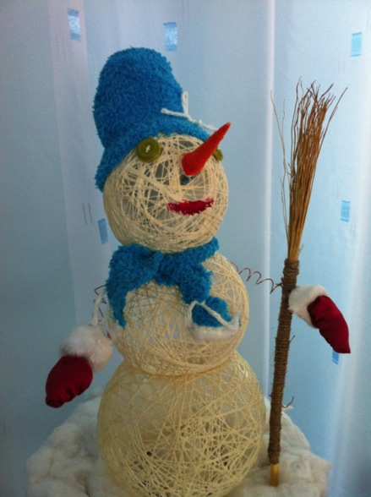
Он не мал и не велик,
Снежно белый снеговик.
У него морковкой нос,
Очень любит он мороз,
В стужу, он не замерзает.
А весна приходит – тает.
Что же делать, как же быть?
Как его нам сохранить?
Может белый холодильник,
Для снеговика купить?

Slide 3
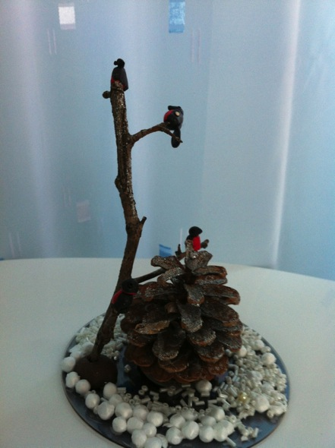
Ой, какие снегири
Цвета утренней зари,
На деревья сели
Яркой акварелью.
Черненькие шапки,
Тоненькие лапки,
Круглые пушочки,
Розовые щечки.
Флейтой засвистели,
Ух ты, полетели..

Slide 4
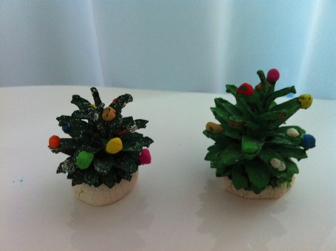
На весёлых детских ёлках
Чудеса блестят в иголках.
Здесь, под ёлкой, в Новый год
Каждый что-нибудь найдёт.
Надо лишь заранее
Загадать желание!

Slide 5
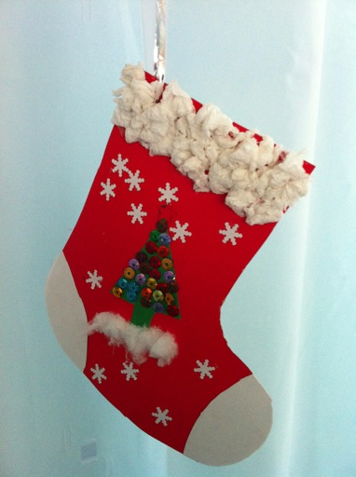
К нам зимой пришёл мороз.
Он сапожки нам принес,
Шапки, варежки, пальто,
Чтобы не замерз никто.
Подарил мороз зимой:
Горку в шубе ледяной;
Снежные кругом сугробы,
Зиму украшали чтобы;
Лыжи, санки и коньки,
И морозные деньки.
С нами на каток ходил.
С горки в санках прокатил.
Возле елки в хоровод
Всех собрал под Новый год.
Веселились от души
Дети все и взрослые.
Говорили: - Хороши
Эти дни морозные!.

Slide 6
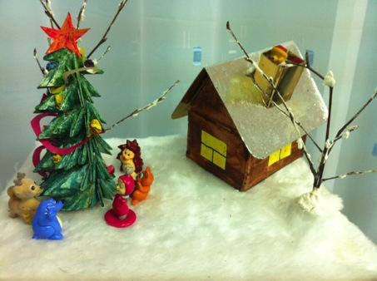
За окном моим зима.
Белые стоят дома,
И дорожки и кусты,
И над речкою мосты.
Серебром блестят поля
Вся укутана земля.
Даже ели вековые
Будто девы молодые
В шубы белые одеты
И стоят они согреты.
В воздухе кружат снежинки
Словно лёгкие пушинки.
Только ветер озорной
Их уносит за собой
А они летят, сверкают
И в свою игру играют.
Так чудесно, словно в сказке.
Не нужны другие краски.
Всё бело, белее дня.
Спит волшебным сном земля.

Slide 7
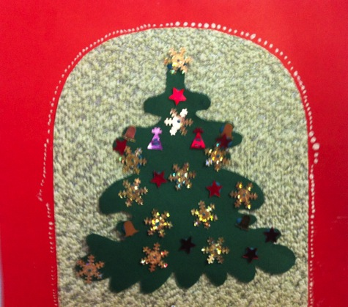
Ёлка вспыхнула огнями,
Засверкала мишура,
Бусы, звёзды заиграли,
Закричала детвора:
С новым годом!
С Новым годом!-
И пустилась дружно в пляс
Новогодним хороводом.
Наступил веселья час!!"

Slide 8
Используемые ресурсы:
1. http://www.numama.ru

